Slide 1
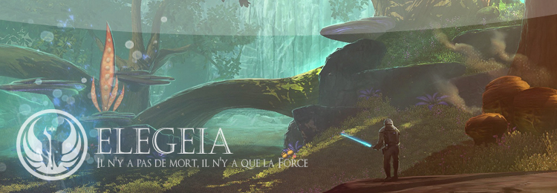
Defense du projet de 7 Heures

Slide 2
POINTS FORT / POINTS FAIBLE
Site qui peut changer avec le temps
Site fait en HTML/SASS/PHP
Constament en production
Seul le développeur a la main sur le site
Pas eu le temps de faire les fonctionnalitées

Slide 3
J’ai créer se site, car je trouver que le site déjà existant n’était pas assez complet et assez récent, je voulais réorganiser le site en pages plus consise et plus détaillé.

